Slide 1

Exploratory Data Analysis
(EDA)
Richard Chalk, Systementor AB

Slide 2
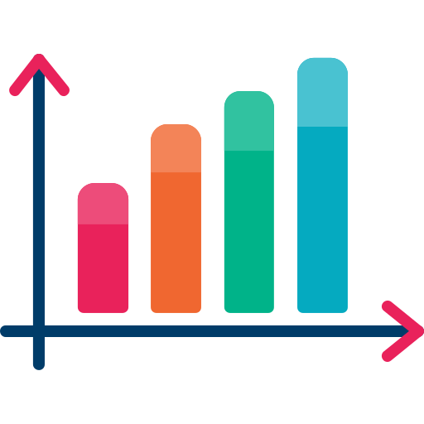





I ett nötskal
Intro
EDA är en metodik som används inom statistik och
dataanalys för att undersöka och sammanfatta
datamängder på ett öppet och intuitivt sätt
Syftet med EDA är att låta datan "tala" och avslöja dess underliggande struktur, mönster, anomalier, och viktiga relationer mellan variabler utan att göra några initiala antaganden.
EDA spelar en central roll i visualisering av data eftersom
det använder grafiska och visuella tekniker för att hjälpa
analytiker och forskare att förstå datan bättre.
Fördjupa din kunskap
https://education.systementor.se
Notes:
Vi tittar på YT videon tillsammans!
======================
2

Slide 3

EDA
Richard Chalk, Systementor AB

Slide 4







Övning - Excel
Fast Food
TRANSFORM
1. Ladda ner denna Excelfil.
Skapa en kopia av fliken Dirty.
Döp den till Cleaned. Arbeta i denna flik!
2. Gör om data till en tabell (shortcut?)
3. Ta bort Whitespace från Manager
4. Ta bort alla decimaler från Quantity
5. Lägg till en ny kolumn
Country/Region
Excel kan hjälpa till (kolumn City)
6. Lägg till en ny kolumn som heter
Revenue (calculated field. Hur?)
7. Ta bort dubbletter
https://education.systementor.se
Notes:
Ledtråd finns nedanför….
Dont Cheat
========
2. CTRL + T
3. =TRIM([@Manager])
4. =ROUNDUP([@Quantity];0)
5. Markera kolumn City
Meny Data – Data Types – Geography
Markera vilken cell som helst i City kolumnen
Klicka på den nya ikonen som dyker upp till höger (Add kolumn)
Välj Country/Region
6. Bättre att räkna detta på din nya Quantity kolumn som inte har decimaler!
=ROUNDUP([@Price]*[@NewQuantity];0)
7. Meny Data -> Data Tools -> Icon Remove Duplicates
4

Slide 5


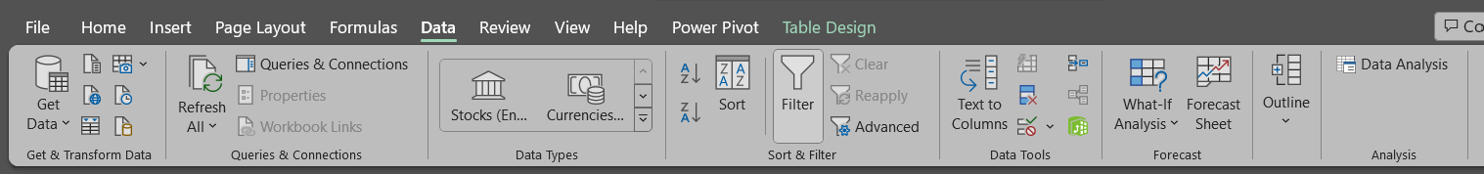
Descriptive Statistics
1. Vi kan aktivera en add-on till Excel
som kan ge oss dessa… Menyn…
File -> Options -> Add-ins ->
Analysis Toolpak -> Go
Kryssa i Analysis Toolpak
2. Nu finns den längst till höger i
Data menyn
ÖVNING!
3. Klicka på Data Analysis i menyn och
välj… Descriptive Statistics – OK
4. Välj Price som Input Range
5. Välj en cell precis till höger om din
tabell som Output Range
6. Klicka i Summary Statistics
7. Gör en till Descr. Stat. för Quantity
2
https://education.systementor.se
Notes:
5

Slide 6


Analysis
salesRus@swden.se
Hej
Tack för att du rensade och transformerade vår data. Det uppskattar vi.
Jag har fått ett par frågor från min chef…
Har du möjlighet att hjälpa mig med det?
Vi har inte så mycket pengar kvar i vår budget så vi kan endast betala för en halvtimme! Jag hoppas att det räcker för dig!
Ni kanske kan visa oss hur ni gjorde efteråt så vi lär oss!?
Frågorna är som följande…
1. Vilken är vår bäst-säljande produkt?
2. Vad är vår total omsättning?
3. Vad är vår omsättning per betalmetod (i %)?
Tack på förhand
Elisabeth
https://education.systementor.se
Notes:
Dont Cheat!
========
https://docs.google.com/spreadsheets/d/1LORgE3UIYNFT0o9w_MVUu6FQvw7UF0Qn/edit?usp=sharing&ouid=114507343965783806346&rtpof=true&sd=true
6

Slide 7

EDA
Richard Chalk, Systementor AB

Slide 8
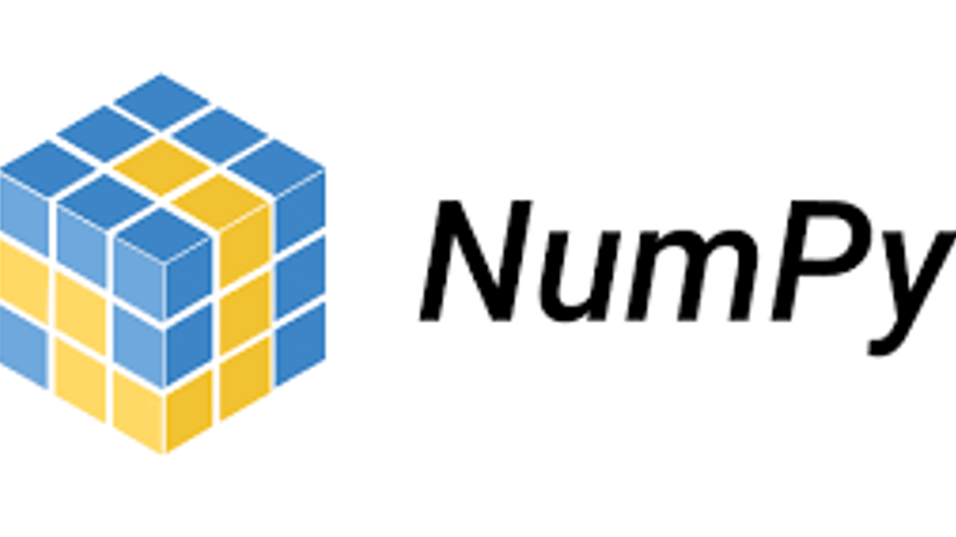




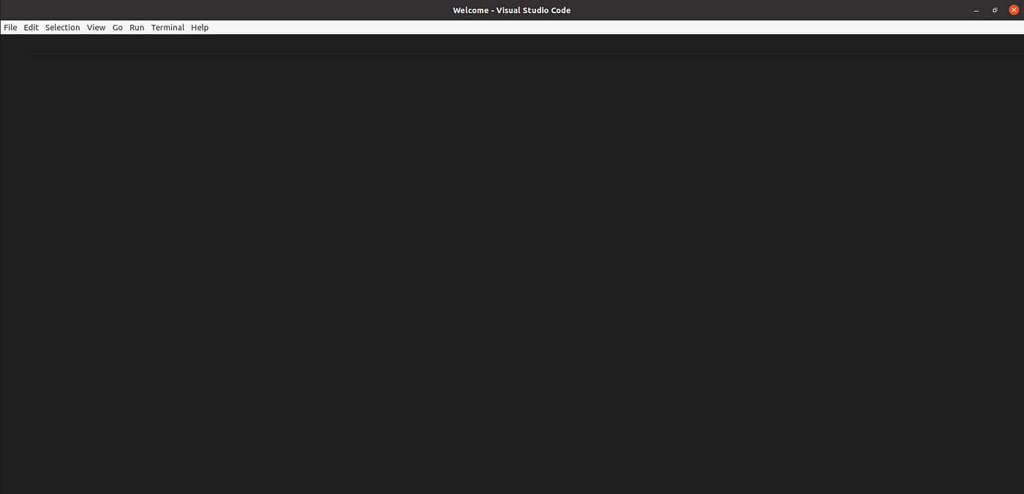
Tools & EDA
Först behöver vi några verktyg. Vi sätter igång nedladdningarna redan nu eftersom vissa är rätt stora.
1. Installera Jupyter extension i VS Code
(Sök efter Jupyter i VS Code Extensions och installera)
2. Installera samtliga Python paket nedanför i VS Code terminalen
py -m pip install pandas
py -m pip install numpy
py -m pip install seaborn
py -m pip install matplotlib
py -m pip install jupyter
https://education.systementor.se
8
Notes:
py
är en kommandoradsinstruktion som används på Windows för att starta Python-interpretern. Detta kan variera beroende på operativsystem; till exempel kan du behöva använda python eller python3 på andra operativsystem som macOS eller Linux.
-m pip
anger att Python ska köra modulen pip som ett skript. Flagget -m används med Python-interpretern för att köra bibliotekmoduler som skript.
install
är ett kommando inom pip som anger att ett paket ska installeras.
pandas
är namnet på det paket som ska installeras. Pandas är ett öppen källkods-bibliotek som erbjuder högpresterande, användarvänliga datastrukturer och dataanalysverktyg för Python.

Slide 9
Fördjupa din kunskap
I ett nötskal
Intro
Jupyter Notebook är en öppen källkods applikation som tillåter
dig att skapa och dela dokument som innehåller levande kod,
ekvationer, visualiseringar och narrativ text
Användningsområden inkluderar datarensning och transformation,
numerisk simulering, statistisk modellering, datavisualisering,
maskininlärning och mycket mer.
Det stöder flera programmeringsspråk som
Jupyter Notebooks är särskilt populära inom datavetenskap och analytiska discipliner eftersom de möjliggör interaktiv utveckling, vilket innebär att kod kan skrivas och exekveras stegvis, med resultat som visas direkt. Detta gör det lättare att experimentera med kod, testa nya idéer eller lära sig programmering.
https://education.systementor.se
Notes:
Vi tittar på YT videon tillsammans!
======================
9

Slide 10


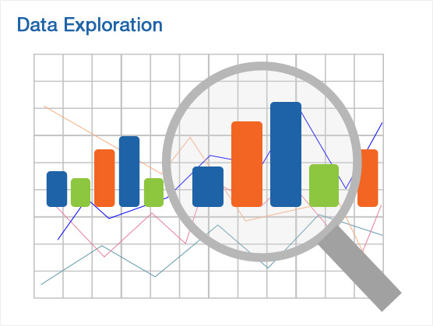

EDA & Jupyter
Vi ska använda Jupyter för
att titta på en datafil.
Datafilen finns i .csv format här
Datafilen finns i .xlsx format här
Med hjälp av Python och
några bibliotek kommer
vi att utforska datat.
Dvs. Exploratory Data Analysis (EDA)
1. För att skapa en Jupyter Notebook i
VS Code
CTRL + SHIFT + P och välj…
Create New Jupyter Notebook
Jag har redan skapat en notebook
som vi ska titta på tillsammans
Ladda ner
2. Efter nedladdning öppna mappen i
VS Code
3. Vi tittar på koden tillsammans
https://education.systementor.se
Notes:
10

Slide 11
Övning
Richard Chalk, Systementor AB

Slide 12

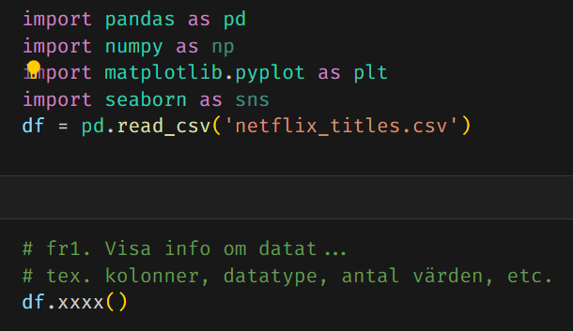


Nu ska ni få chansen att utforska en annan datamängd. Denna gång handlar datamängden om...
1. Ni kan börja med denna app
Ni hittar både .csv & .xlsx filerna
i denna app. Gör samtliga övningar
2. Öppna Excel filen och försök att
utföra samma uppgifter igen
(fast denna gång i Excel)
https://education.systementor.se
Notes:
Dont cheat! (Python)
==============
https://github.com/RichardChalk/EDAPythonNetflixEnd
OBS: Facit till Excel finns EJ!
12

